Slide 1
True-color GIF
Peter Ďurica (xduric05)

Slide 2
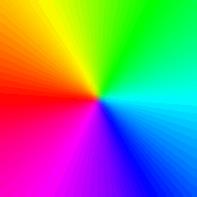
Formát GIF
Graphics Interchange Format
Prvá verzia 87a vznikla v roku 1987
Podporovala 256 farieb v globálnej palete a jednoduchý prúd obrázkov
V roku 1989 vyšla nová verzia 89a, ktorá pridala:
Transparentné farby pozadia
Lokálne farebné palety pre každý obrazový blok
Táto aktualizácia umožnila tvorbu true-color GIFov

Slide 3


Môj projekt
Podporuje dve metódy prevodu obrázku s 24 bitovou hĺbkou na true-color GIF
Obsahuje aj jednoduchý konverter videa na GIF
Vypracovaný v Pythone pomocou knižníc Pillow a OpenCV
Spúšťaný z príkazového riadku
Bloková metóda
Iteračná metóda

Slide 4

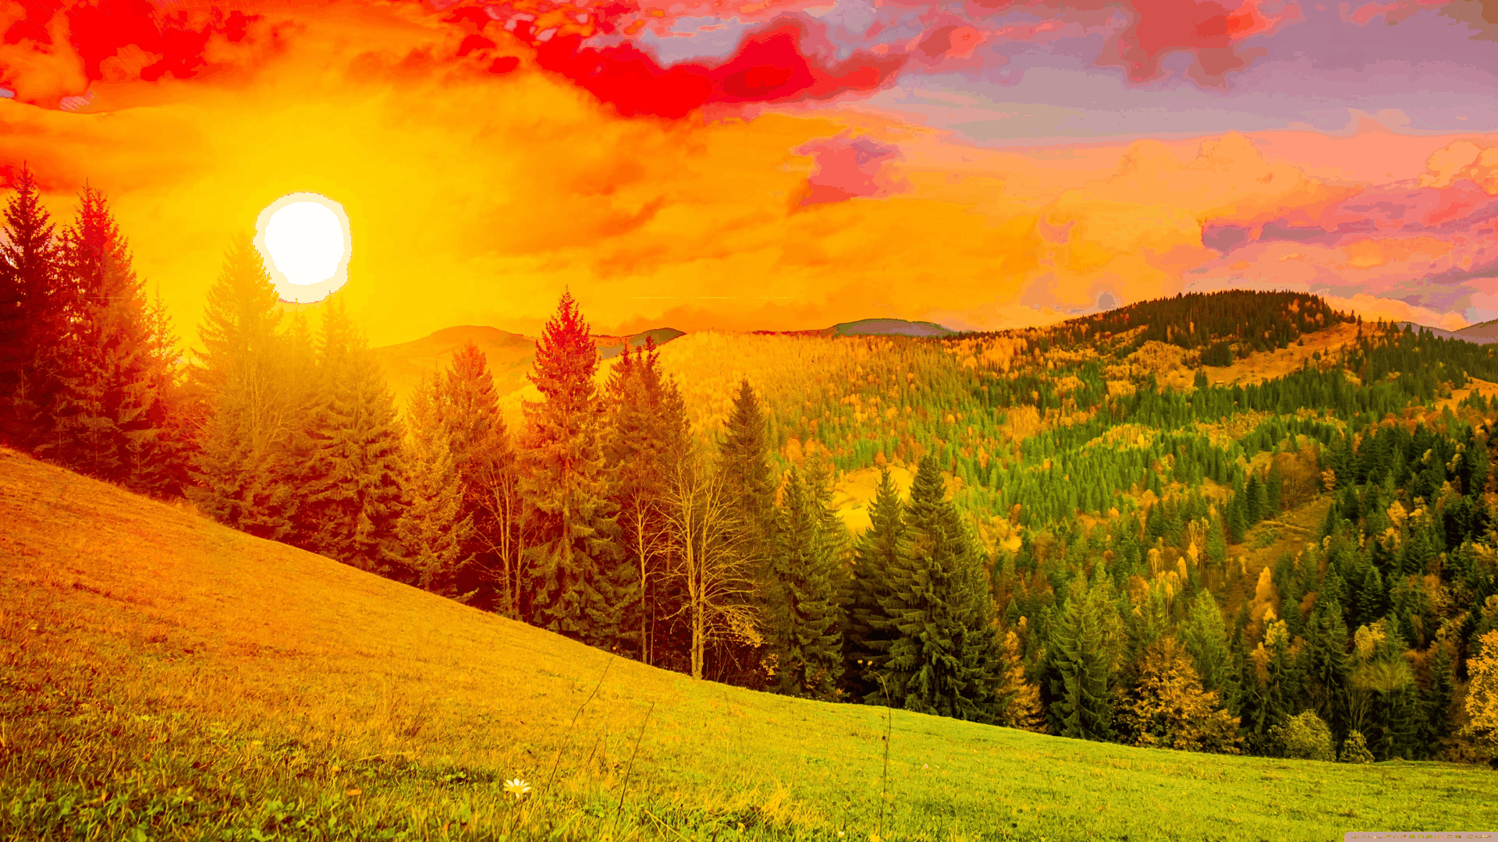
Bloková metóda
Bloky môžu byť veľkosti 16x16 a viac...
Každý blok je samostatný snímok v GIFe s vlastnou farebnou paletou
Postupne sa vykreslí blok po bloku celý snímok s plnou farebnou hĺbkou

Slide 5
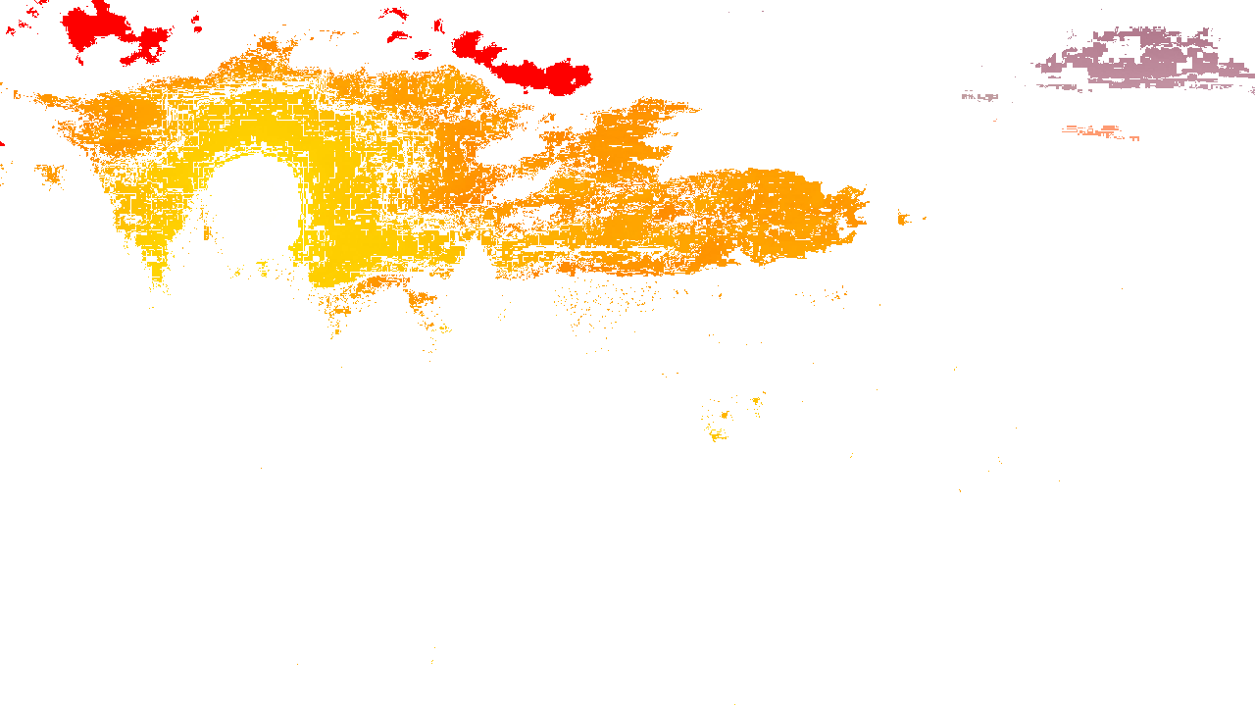
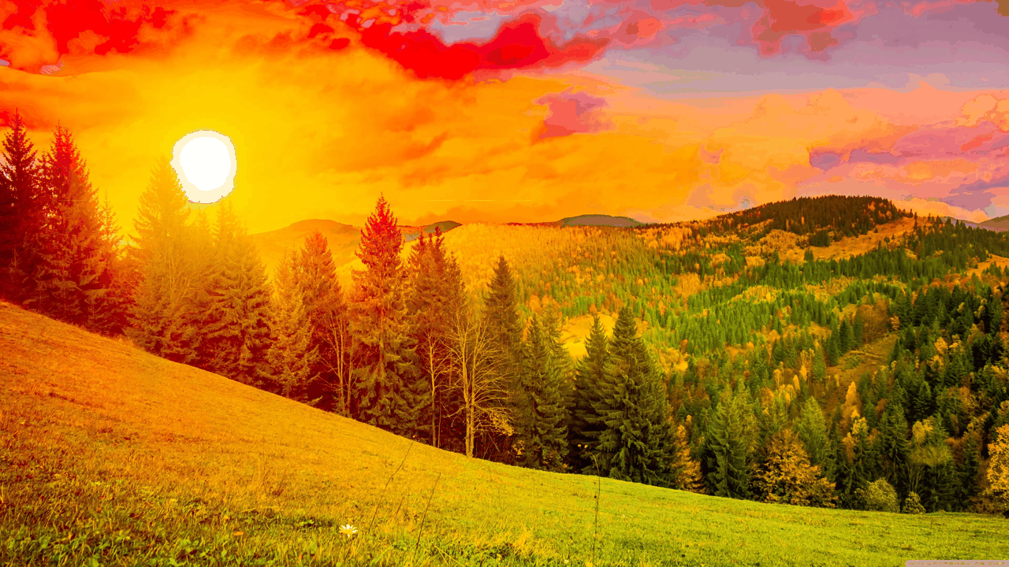
Iteračná metóda
Farby sa zoradia podľa počtu použitia
Každý snímok vykreslí 255 farieb na obrázok
Postupne sa vykreslí celý obrázok s plnou farebnou hĺbkou

Slide 6
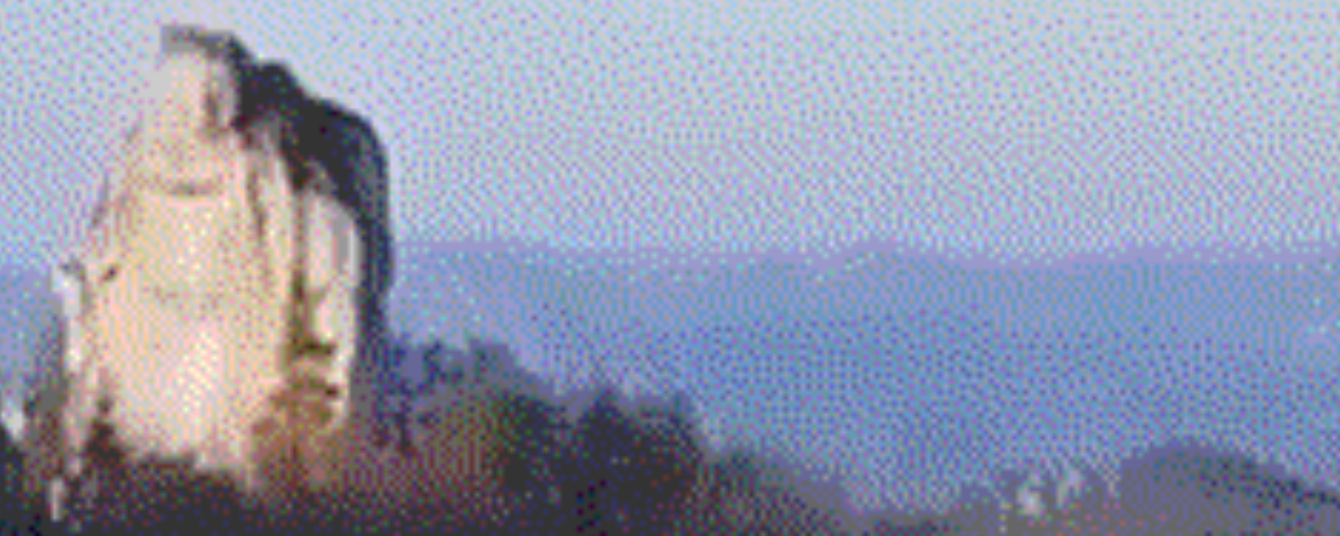
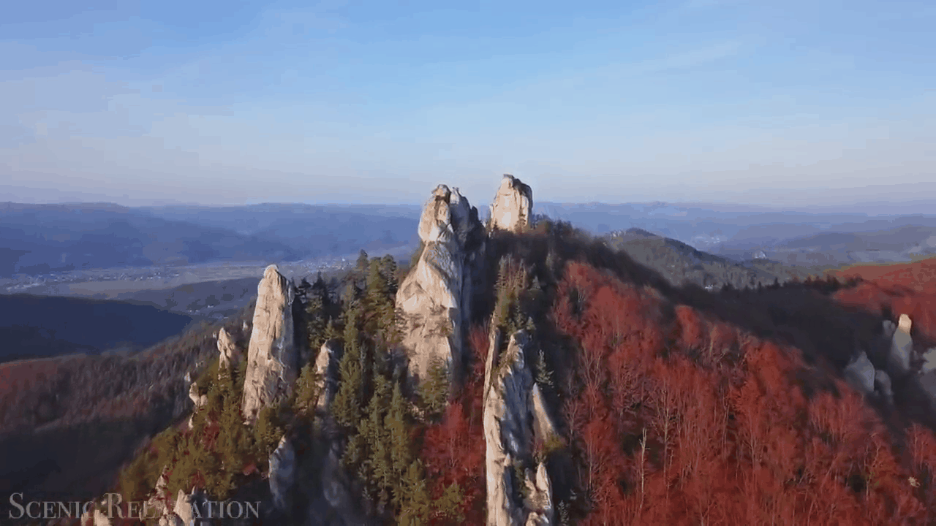
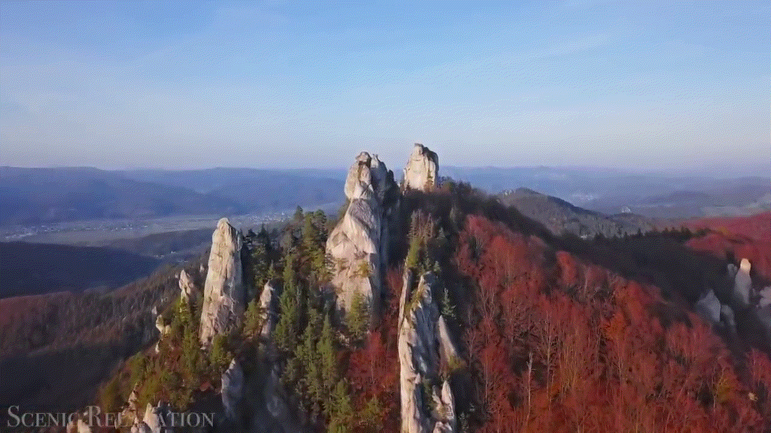
GIF z videa
Dodatková funkcionalita
Užívateľ si vie zvoliť výstupné FPS GIFu
Je možnosť využiť Floyd-Steinbergerov dithering
Dá sa zvoliť začiatok aj trvanie GIFu

Slide 7
Ďakujem za pozornosť !

